Slide 1
一個奇葩的想法
我想要教青少年寫(體驗)python
(小6、7~9年級)

Slide 2
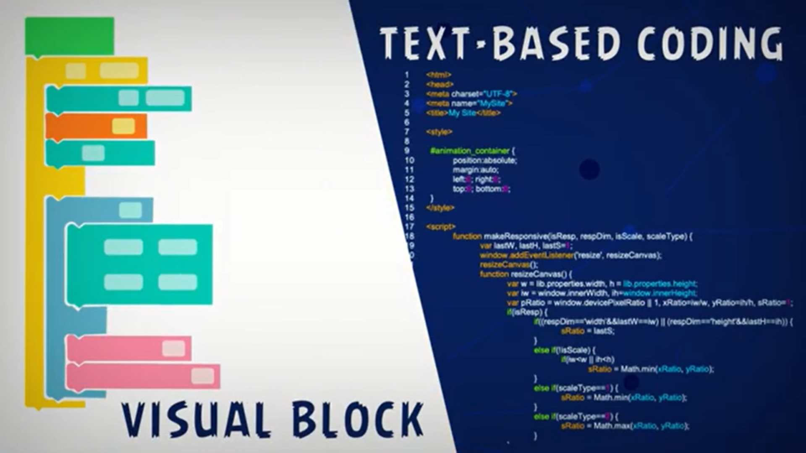
文字程式
(高中大學、就業)
圖形積木
(入門)

Slide 3
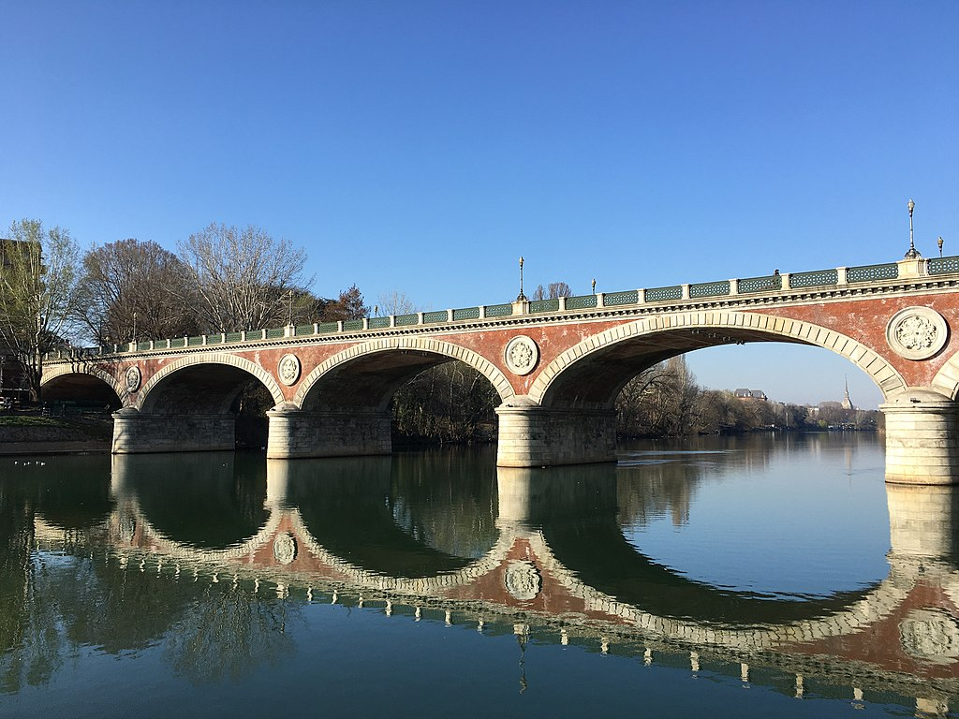
Python
Scratch
Py4t
Python for Teenagers
橋接
圖片來源：https://commons.wikimedia.org/

Slide 4
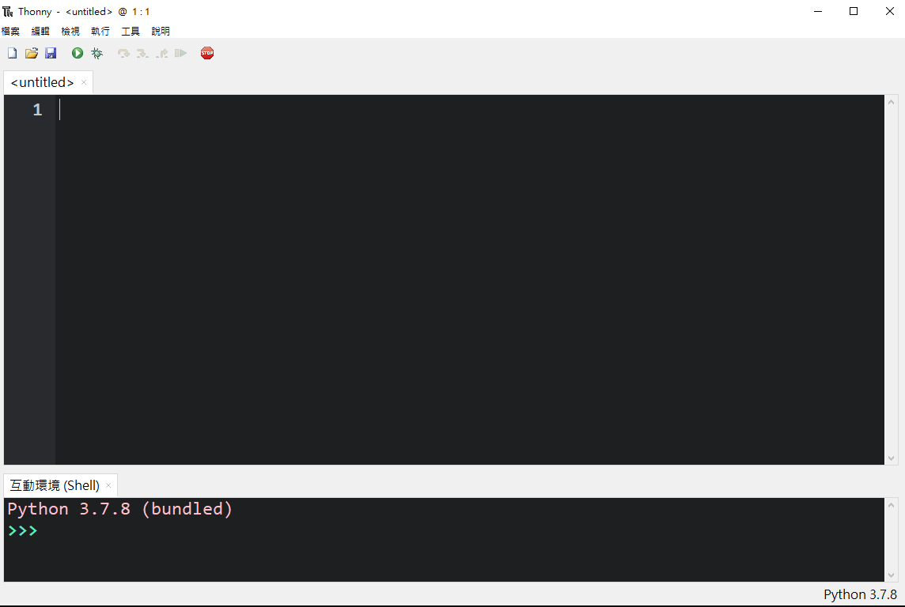
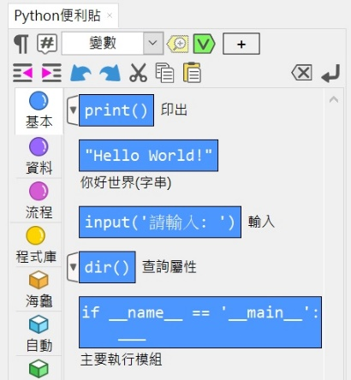
什麼是Thonny Py4t
Python程式編輯器
外掛(plug-in)
Thonny
便利貼、學習模組
愛沙尼亞-塔爾圖大學開發
MIT授權
張文宏老師開發與整合
採MIT授權
註：Thonny Py4t需下載安裝於windows7或10

Slide 5
不需從零學python
以Scratch概念為起點

Slide 6
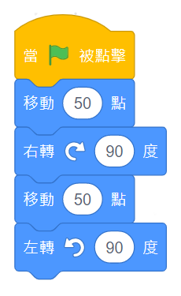
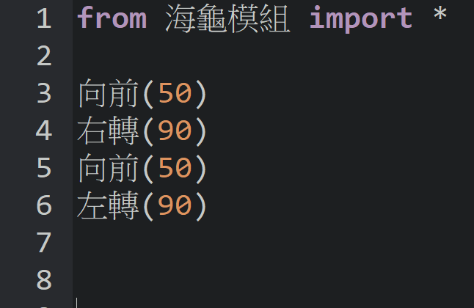
基本執行順序
Scratch
Python
由上而下

Slide 7
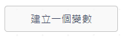
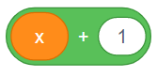
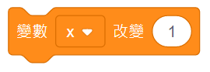
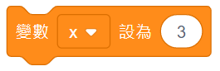
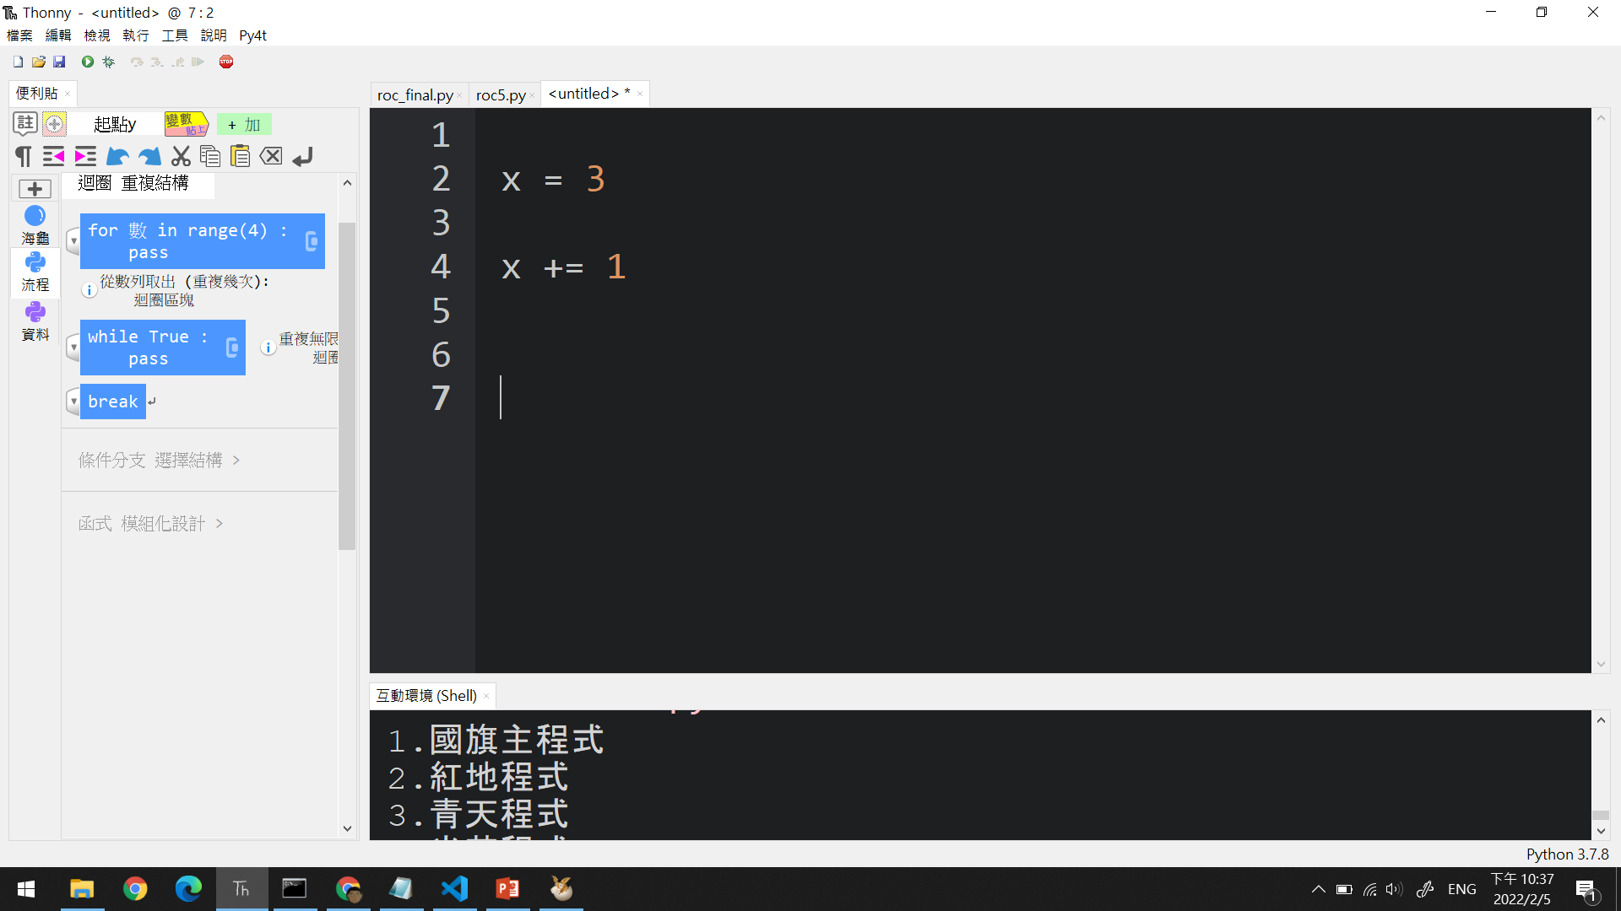



變數
設值
取值
加後設值
Scratch
Python
或
註：python變數名稱需為文字、數字或 _ ， 且開頭不可為數字

Slide 8
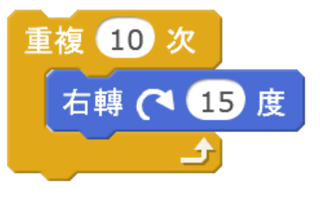
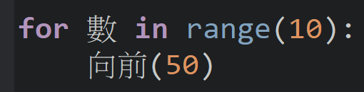
重複次數 for … in
Scratch
Python
迴圈變數(已完成幾圈)
區塊(需縮排)

Slide 9
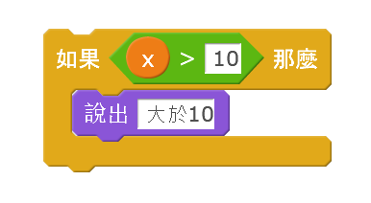
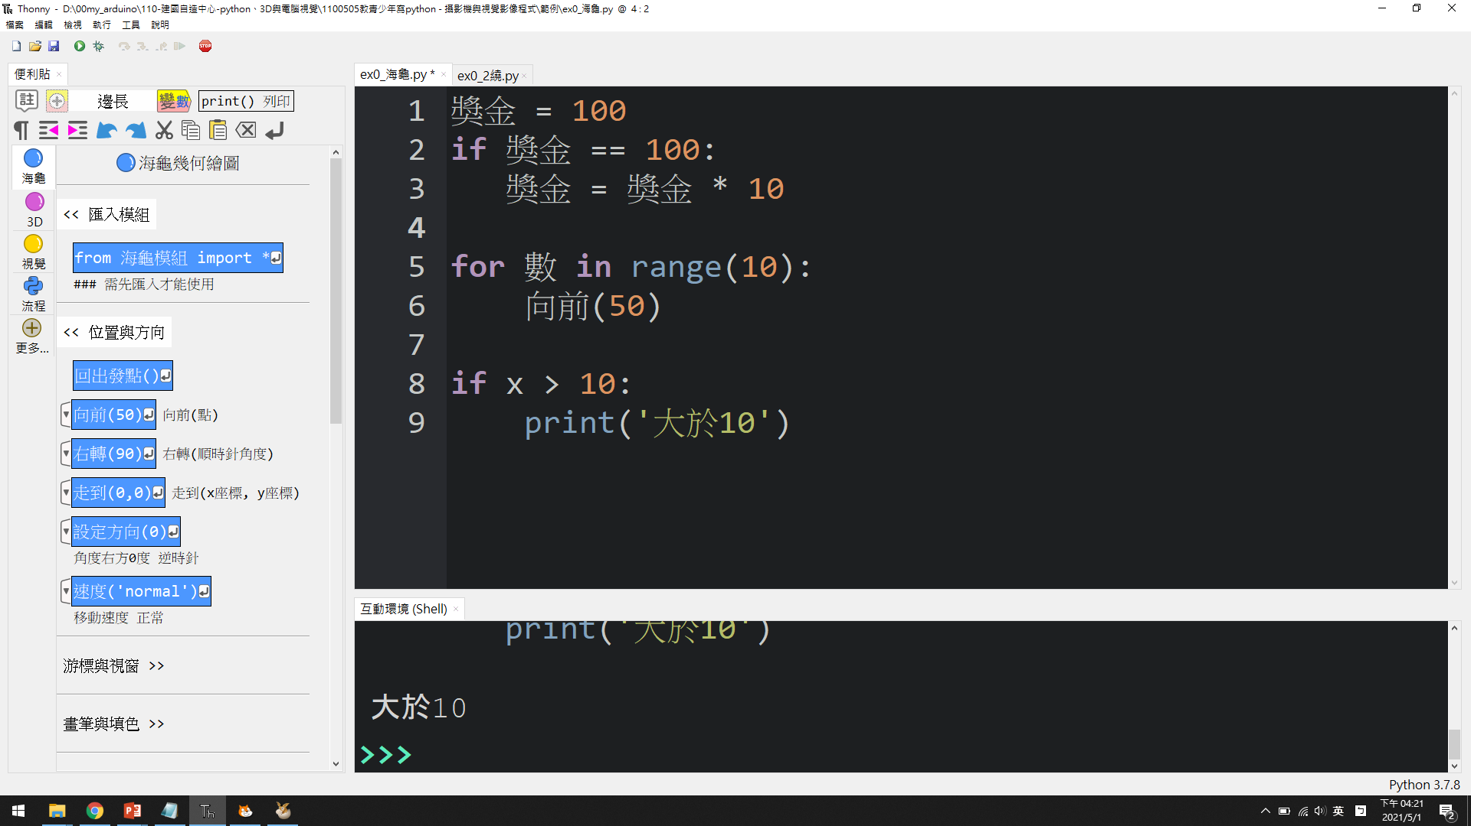
如果 if
Scratch
條件
成立
不成立
區塊
條件
Python
原有流程
區塊(需縮排)

Slide 10
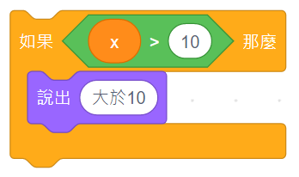
單向選擇結構
Scratch
條件
成立
不成立
區塊
條件
Python
原有流程
區塊(需縮排)

Slide 11
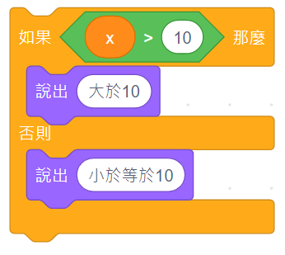

雙向選擇結構
Scratch
區塊1
不成立
條件
成立
區塊2
區塊2
區塊1
Python
原有流程

Slide 12
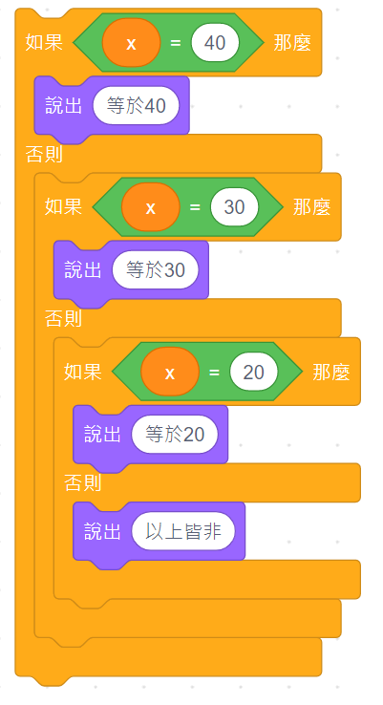
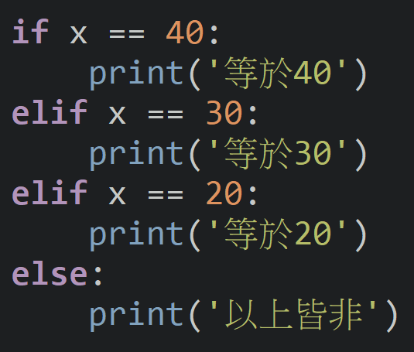
多向選擇結構
Scratch
Python

Slide 13
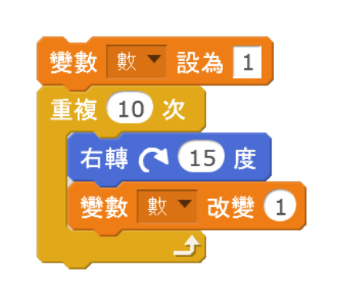
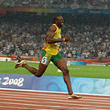
迴圈變數與圈數
我正在跑第幾圈
Scratch
數：1、2、…、9、10
Python
來源：維基百科
我已跑完幾圈
數：0、1、…、8、9

Slide 14
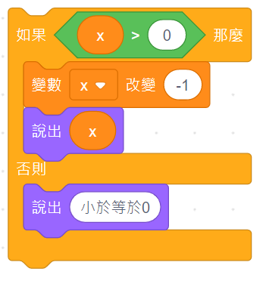
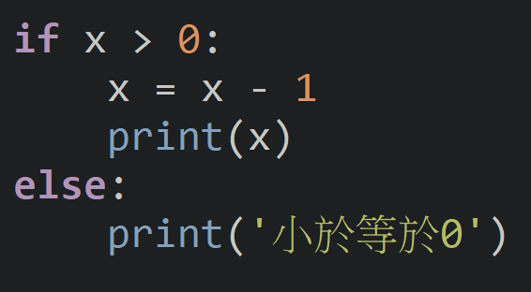
程式區塊與縮排
Scratch
Python
#冒號結尾
程式
區塊
1.遇到冒號結尾時，下一行開始縮排
2.同一區塊程式須手動對齊縮排
(官方建議一層縮排4空格)
同一區塊程式，會自動對齊縮排

Slide 15
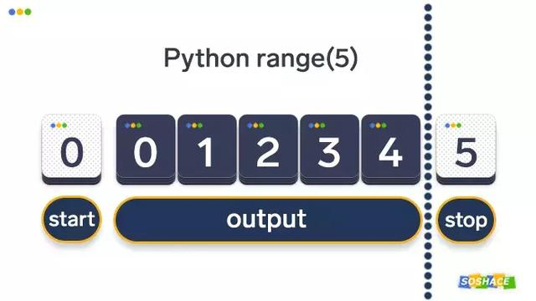
資科常識 從零開始、有頭無尾
從零開始數
範圍有含開頭 不含結尾

Slide 16
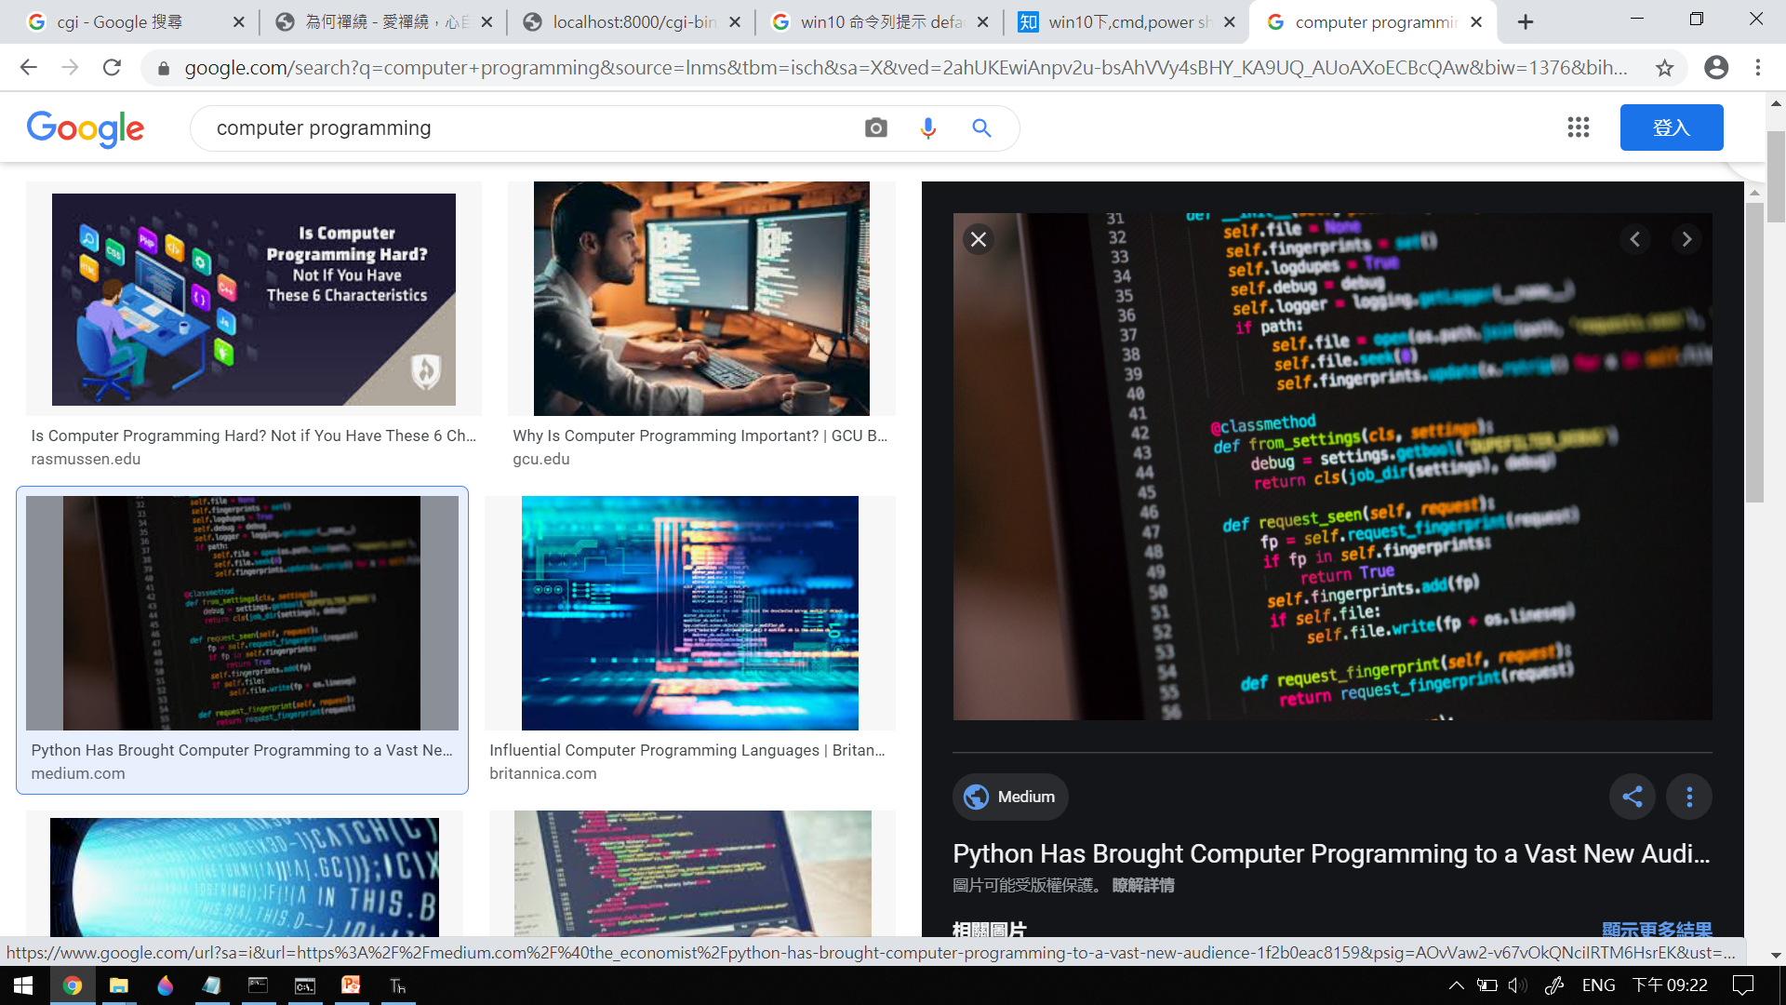
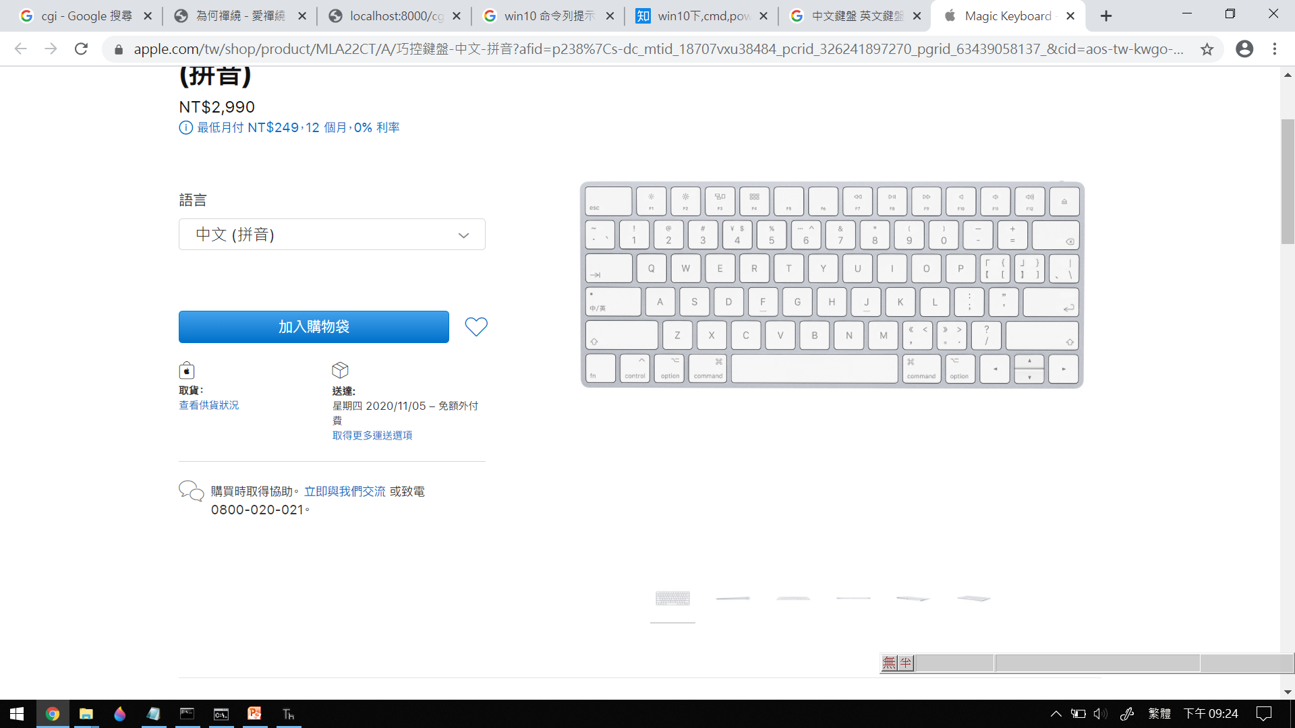
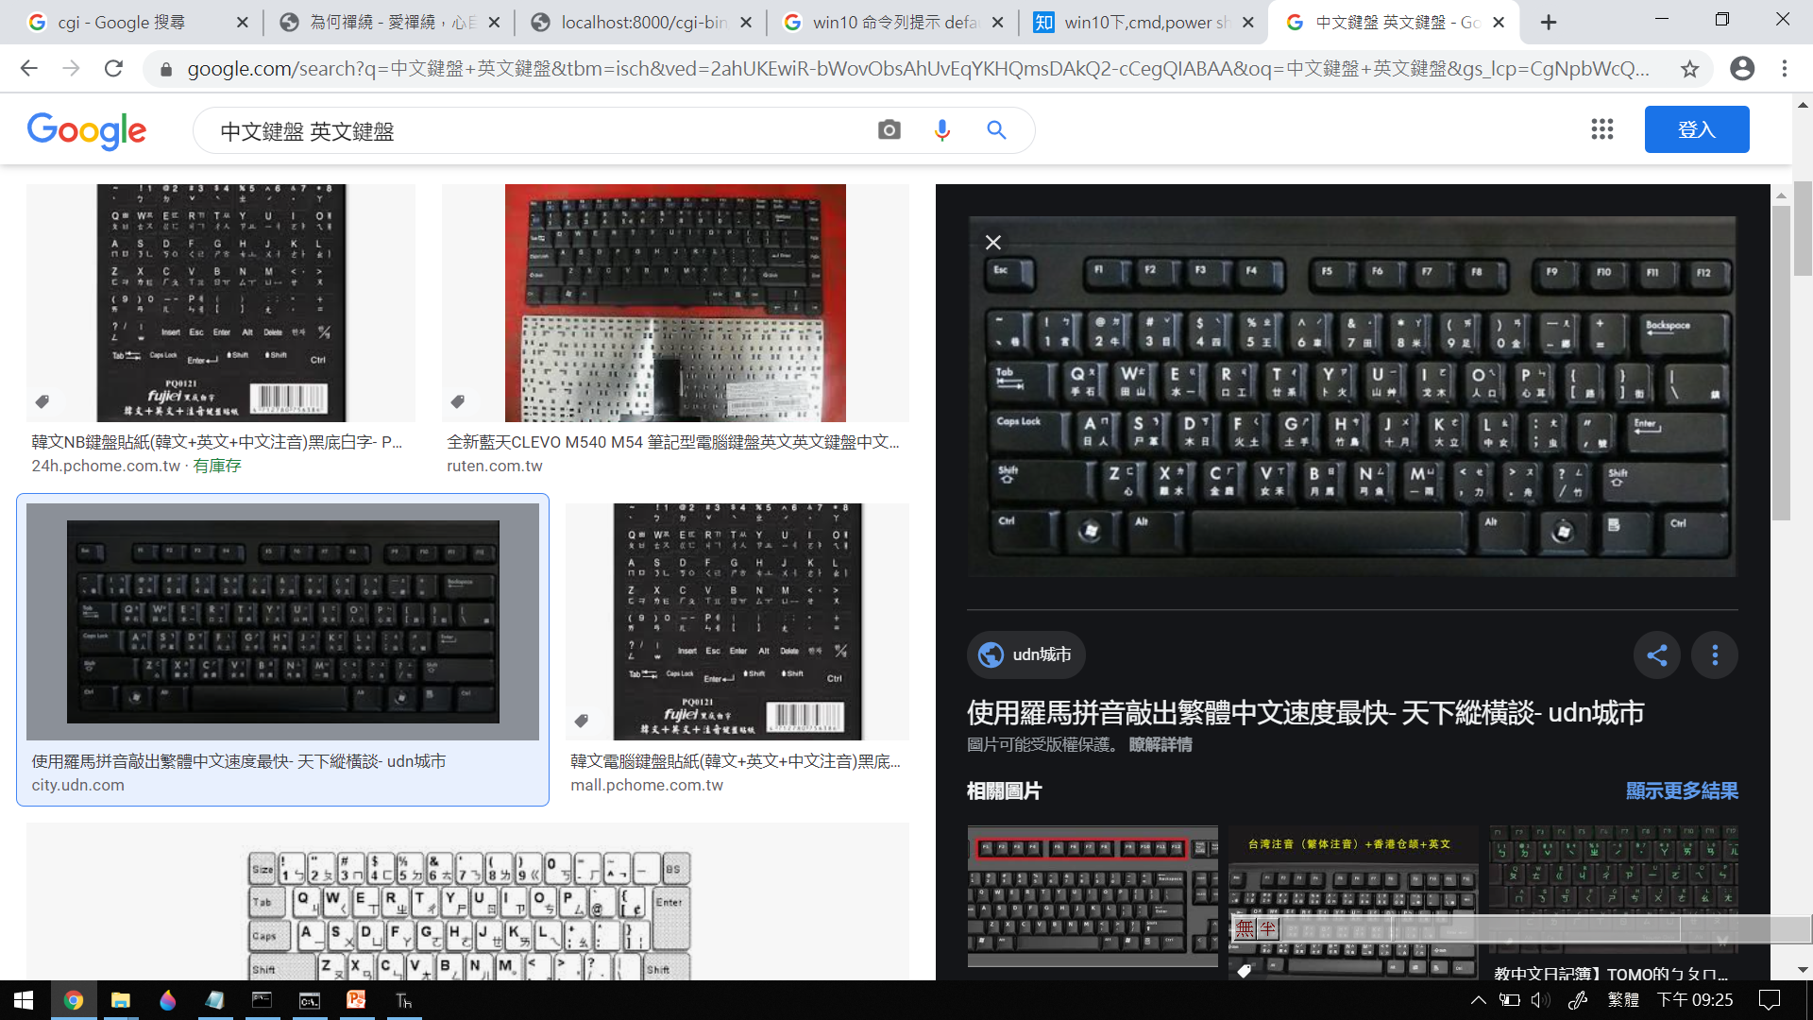
學習文字程式的障礙
語言
鍵盤
排版
環境建置
除錯

Slide 17
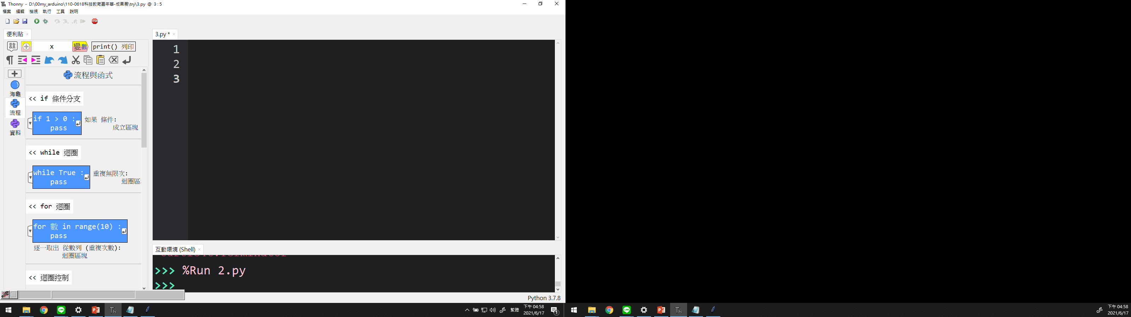
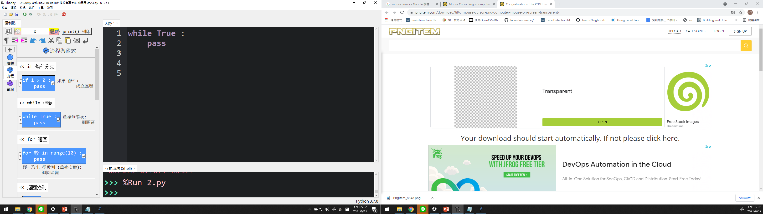


「拖拖拉拉」想法 – 便利貼
Python便利貼
貼到編輯器
滑鼠拖曳
來自剪貼簿的靈感

Slide 18







Py4t文字排版輔助

Slide 19
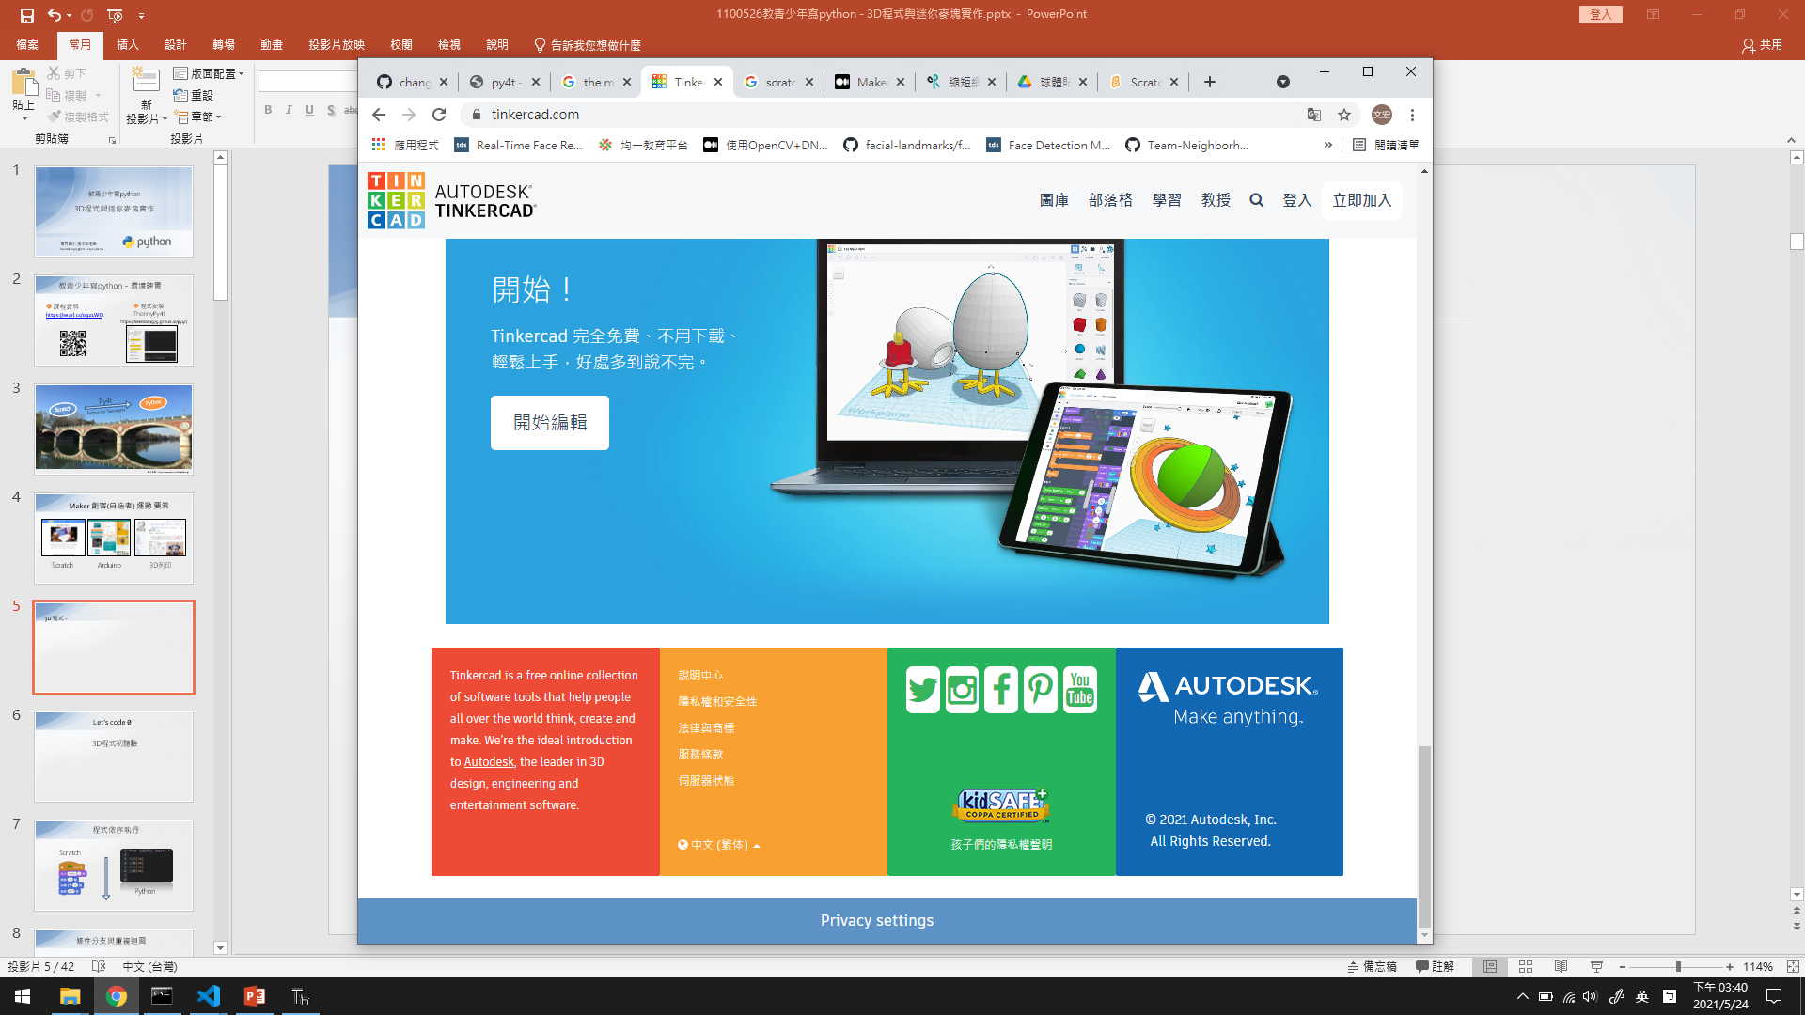
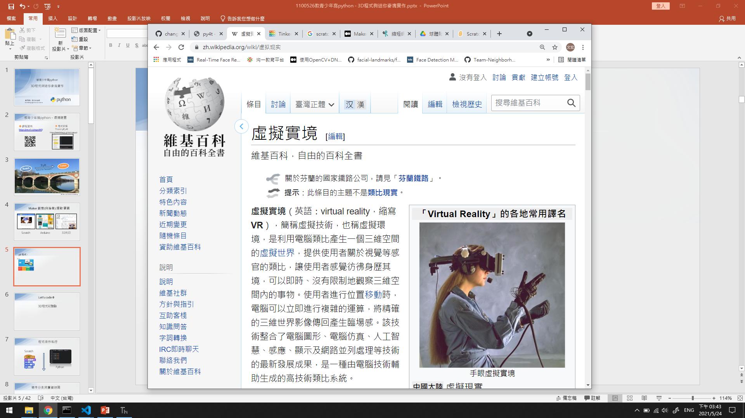
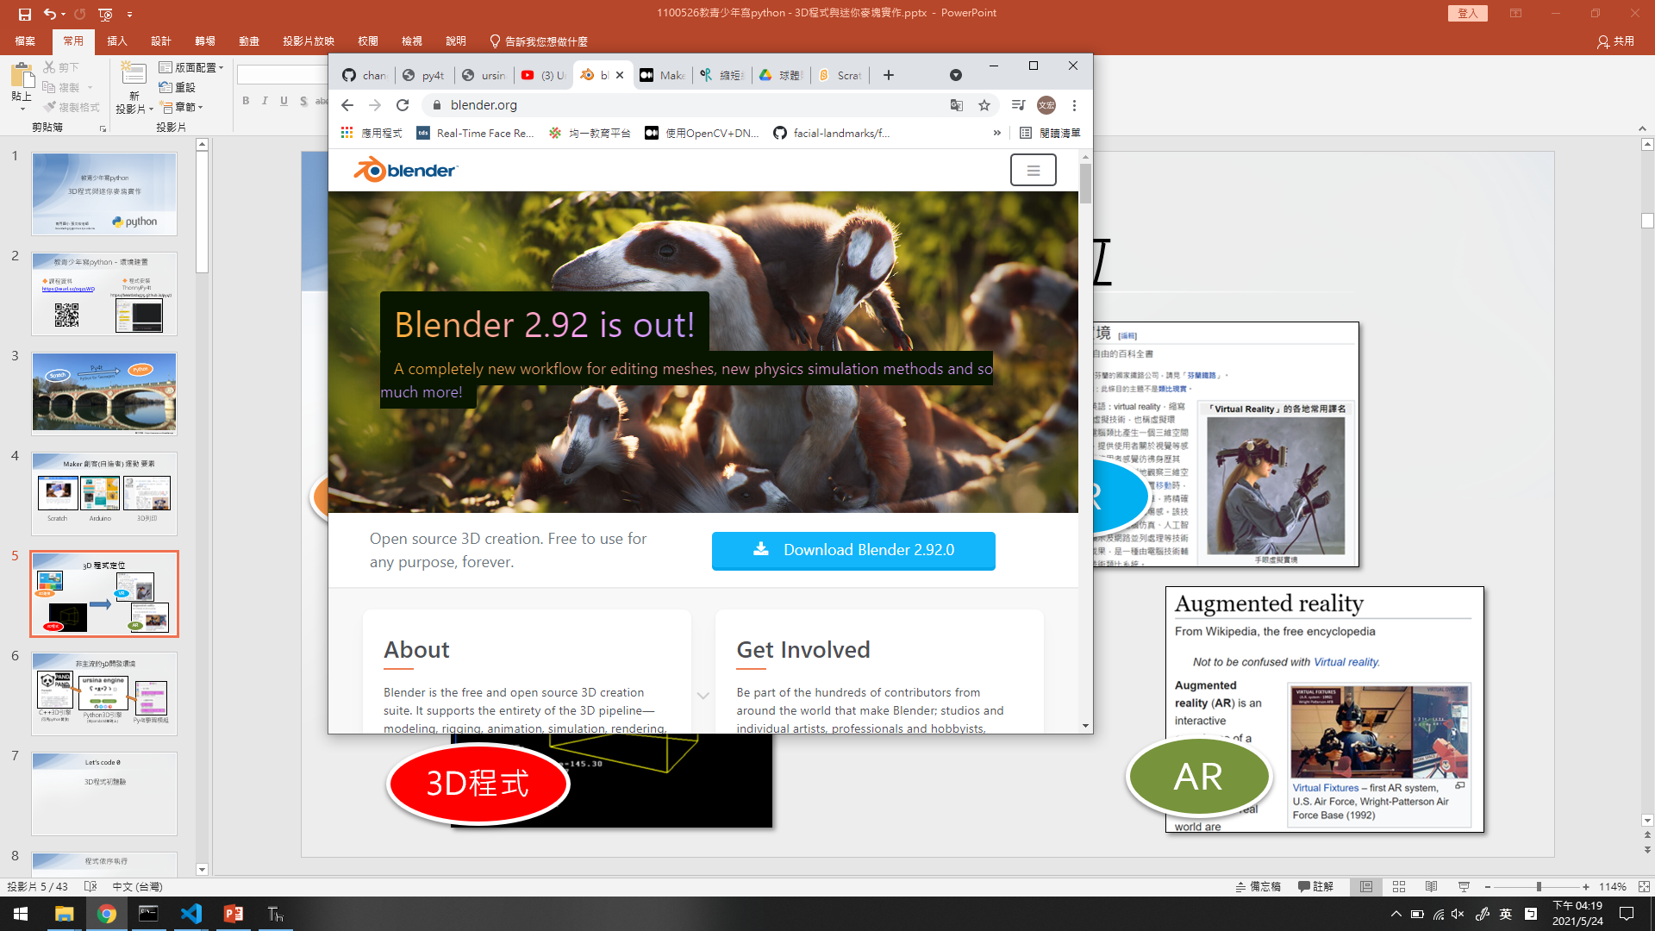
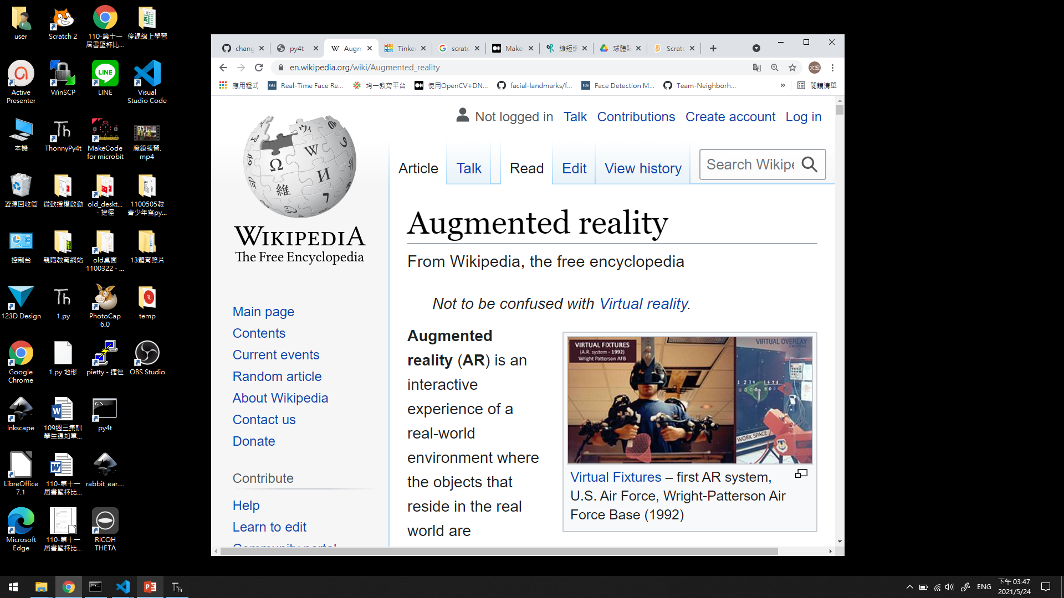
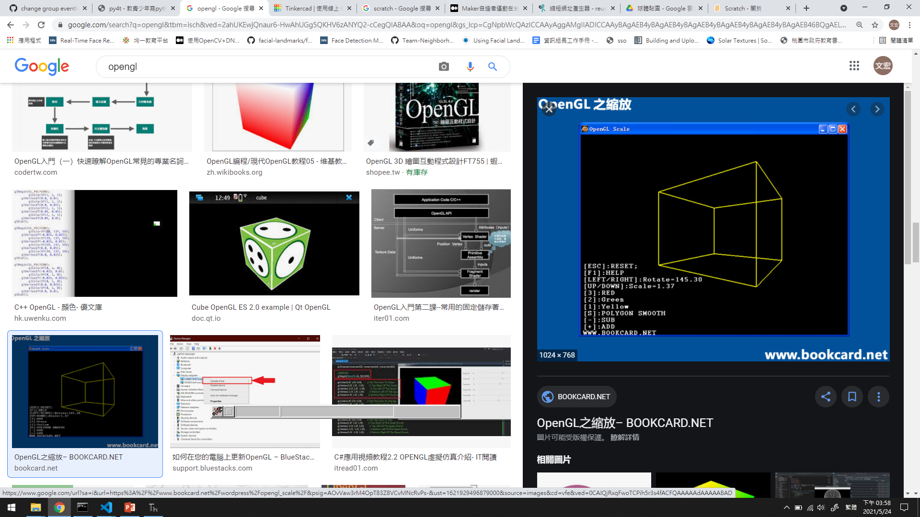
3D 是個有趣的題材
3D建模
VR
3D程式
AR
https://www.youtube.com/watch?v=VT5oZndzj68

Slide 20
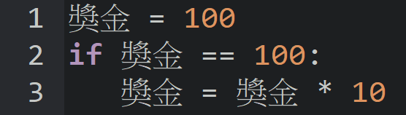
等於不等於 ?
= 是設值
X = X + 1
在python是成立的
最後獎金是?
==才是等於

